Slide 1
《芦花鞋》
语文精品课件 四年级下册
授课老师：某某 | 授课时间：20XX.XX
某某小学

Slide 2
壹
课前导读
贰
字词揭秘
叁
课文讲解
肆
课堂小结
伍
课堂练习

Slide 3
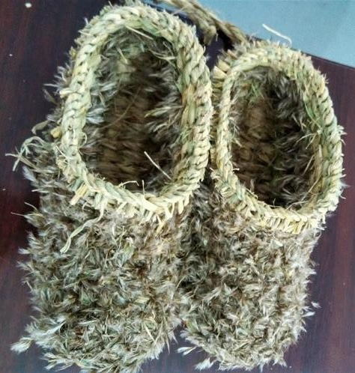
课前导读
芦花鞋
将上等的芦花采回来
均匀的搓进草绳里
编织成芦花鞋

Slide 4
课前导读
曹文轩，一九五四年一月生于江苏盐城。中国作家协会全国委员会委员，北京作家协会副主席，北京大学教授、博士生导师，荣获2016年国际安徒生奖，是一位获此殊荣的中国作家。著有长篇小说《草房子》《山羊不吃天堂草》《根鸟》《细米》《青铜葵花》等。

Slide 5
课前导读
《芦花鞋》选自《青铜葵花》，选作课文时有改动。
默读课文，找出不认识不理解的字词；试着为课文每部分列出小标题。

Slide 6
字词揭秘
我会认
搓 绳 葵 花 祈 求
cuō
kuí
qí
遗 憾 污 迹 雪 屑
yí hàn
wū
xiè

Slide 7
字词揭秘
词语学习：
【亮堂堂】形容光线常亮。本课指全家人因为卖芦花鞋这笔收入而感到心情舒畅。感到未来的日子也充满阳光，十分明亮。
造句：体育场里灯火通明，照得整个大厅都亮堂堂的。

Slide 8
字词揭秘
词语学习：
【寻觅】寻找、寻求、探索。
造句：水鸟在湖面游来游去寻觅食物。

Slide 9
字词揭秘
词语学习：
【祈求】指恳切地希望得到。通常表示人们内心迫切地希望某事的达成，表达人们对美好事物的渴望。
造句：人们放飞孔明灯，祈求美好的愿望能够实现。

Slide 10
字词揭秘
词语学习：
【遗憾】指不满意、悔恨、不甘心的事情,由无法控制的或无力补救的情况所引起的后悔。
造句：比赛中出现了失误，让他感到非常遗憾。

Slide 11
课堂小结
本文讲述了少年青铜在雪天卖芦花鞋，为了满足他人愿望甚至在雪地里脱掉了自己唯一的一双新鞋卖给他人的故事，展现了青铜不怕艰苦、善良淳朴的美好品质。全文以温馨的笔调讲述了一个艰苦的故事，十分具有感染力。

Slide 12
课堂小结
采集芦花
全家动手
板书设计
采芦花编鞋
勤劳
在苦难中成长
剩十一双
坚持要去
芦花鞋
大雪天卖鞋
坚强
冒雪守摊
一下卖完
城里人买鞋
淳朴
青铜脱鞋
追上卖鞋
雪地里脱鞋
善良

Slide 13
课堂练习
一、辨字组词
搓绳
搓（ ）
屑（ ）
祈求
雪屑
祈（ ）
折（ ）
折断
稍微
差（ ）
稍（ ）
差劲

Slide 14
课堂练习
二、照样子写词语
亮堂堂
毛绒绒
蓬松松
笑眯眯

Slide 15
课堂练习
三、在括号里填上合适的词
一（ ）芦花鞋
一（ ）路人
双
行
一（ ）污迹
丝
一（ ）雪屑
蓬
一（ ）叹息
一（ ）刺骨的寒冷
声
股

Slide 16
课堂练习
四、照样子写句子
那鞋很厚实，像暖和和的鸟窝。
那树冠非常茂盛，像一把巨大的遮阳伞。

Slide 17
版权声明
感谢您下载xippt平台上提供的PPT作品，为了您和xippt以及原创作者的利益，请勿复制、传播、销售，否则将承担法律责任！xippt将对作品进行维权，按照传播下载次数进行十倍的索取赔偿！
1. 在xippt出售的PPT模板是免版税类(RF:
Royalty-Free)正版受《中国人民共和国著作法》和《世界版权公约》的保护，作品的所有权、版权和著作权归xippt所有,您下载的是PPT模板素材的使用权。
2. 不得将xippt的PPT模板、PPT素材，本身用于再出售,或者出租、出借、转让、分销、发布或者作为礼物供他人使用，不得转授权、出卖、转让本协议或者本协议中的权利。

Slide 18
感谢各位的聆听
语文精品课件 四年级下册
授课老师：某某 | 授课时间：20XX.XX
某某小学

